Slide 1
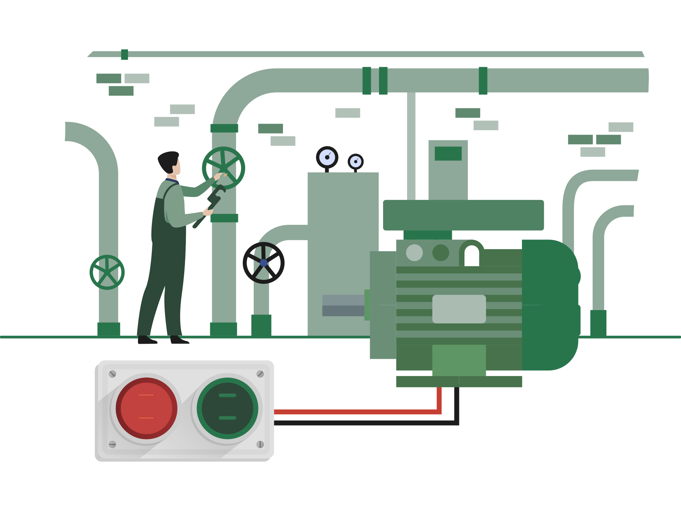
SECTOR ELECTRICIDAD | NIVEL 3° MEDIO
MÓDULO 1
INSTALACIÓN DE MOTORES
ELÉCTRICOS Y
EQUIPOS DE
CALEFACCIÓN
  En estos documentos se utilizarán de manera inclusiva términos como: el estudiante, el docente, el compañero u otras palabras equivalentes y sus respectivos plurales, es decir, con ellas, se hace referencia tanto a hombres como a mujeres.

Slide 2

MÓDULO 1 | INSTALACIÓN DE MOTORES ELÉCTRICOS Y EQUIPOS DE CALEFACCIÓN
ACTIVIDAD 2
MOTOR TRIFÁSICO AC

Slide 3



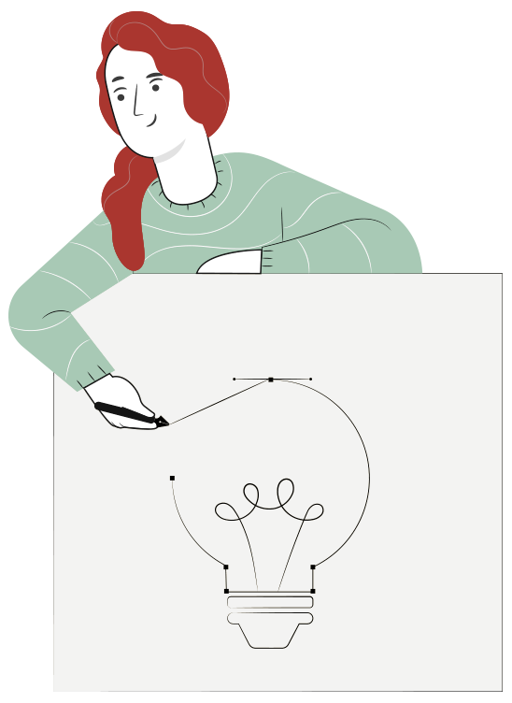
MOTOR TRIFÁSICO AC
METODOLOGÍA SELECCIONADA
APRENDIZAJE ESPERADO
Texto Guía
Instala motores eléctricos en baja tensión, de acuerdo a los requerimientos y considerando la normativa eléctrica vigente.

Slide 4
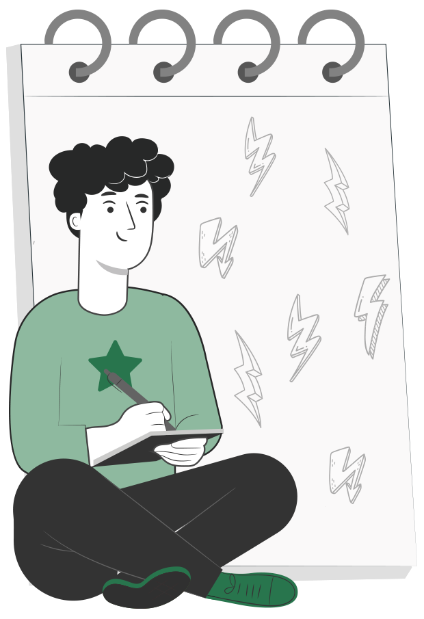
MENÚ DE LA ACTIVIDAD
MOTOR TRIFÁSICO AC
Actividad de conocimientos previos
Actividad Inicial
Motor Trifásico
Accionamientos
Actividad ¿Cuánto aprendimos?
Ticket de Salida
1
2
3
4
5
6

Slide 5

2
ACTIVIDAD
CONOCIMIENTOS PREVIOS
MOTOR TRIFÁSICO AC
Ahora veamos cómo lo que ya has aprendido refuerza y mejora lo que estás a punto de aprender.

Slide 6
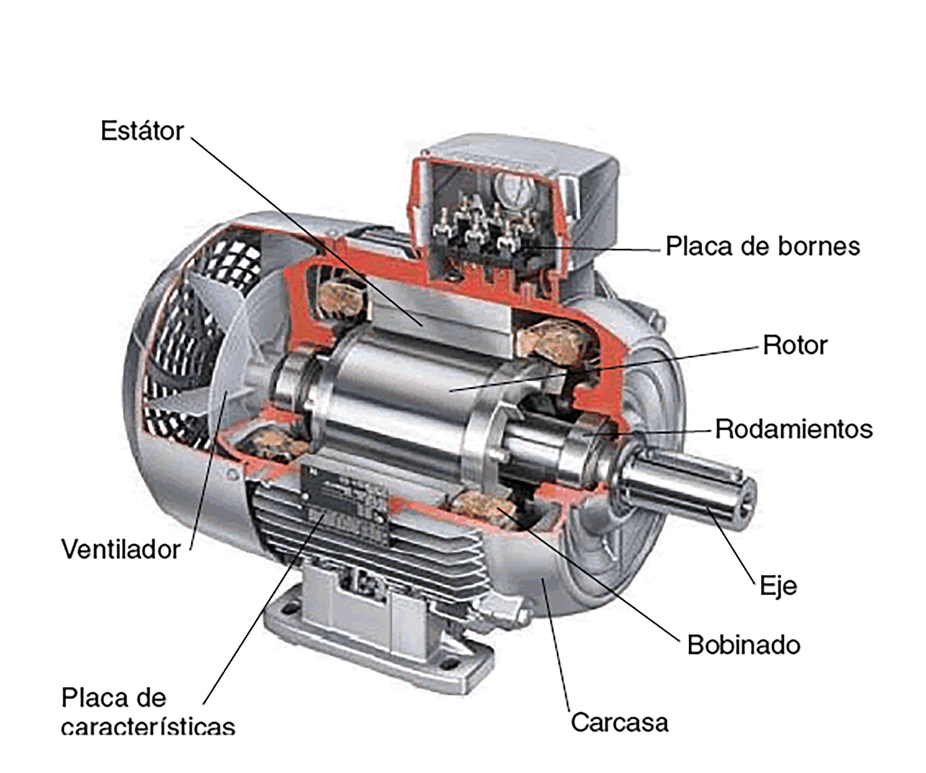
MOTOR TRIFÁSICO
Estructura General Motor Jaula de Ardilla

Slide 7
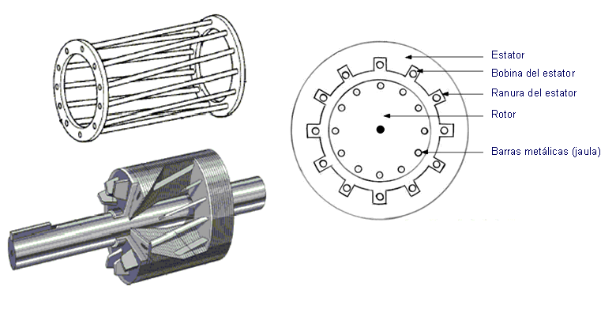
MOTOR TRIFÁSICO
Estructura Rotor Jaula de Ardilla

Slide 8
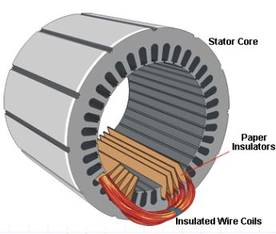
MOTOR TRIFÁSICO
Estructura Estator del motor Jaula de Ardilla

Slide 9
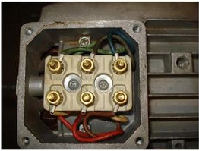
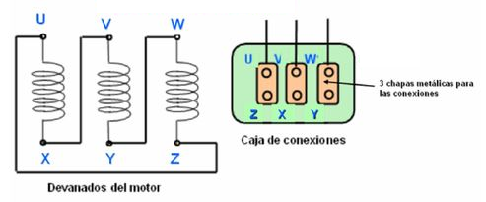
MOTOR TRIFÁSICO
Bornera del motor
CONEXIÓN EN ESTRELLA

Slide 10
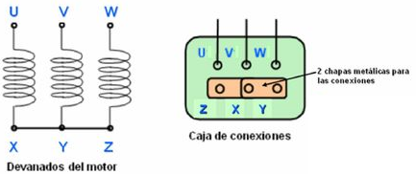
MOTOR TRIFÁSICO
Bornera del motor
CONEXIÓN EN TRIÁNGULO

Slide 11
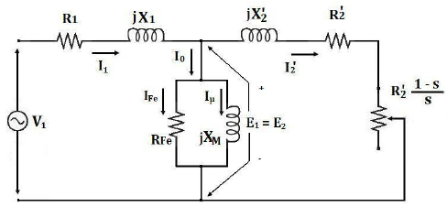
MOTOR TRIFÁSICO
Circuito Eléctrico Interno
Esquema Eléctrico
Los devanados inductores en el estator de un motor de inducción incitan al campo magnético a rotar alrededor del rotor.

Slide 12
MOTOR TRIFÁSICO
Circuito Eléctrico Interno
Esquema Eléctrico
El movimiento relativo entre este campo y la rotación del rotor induce corriente eléctrica, un flujo en las barras conductoras.

Slide 13
MOTOR TRIFÁSICO
Circuito Eléctrico Interno
Esquema Eléctrico
Alternadamente estas corrientes que fluyen longitudinalmente en los conductores reaccionan con el campo magnético del motor produciendo una fuerza que actúa tangente al rotor, dando por resultado un esfuerzo de torsión para dar vuelta al eje.

Slide 14
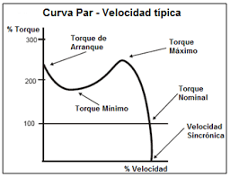
MOTOR TRIFÁSICO
Par Motor
Curva Característica
El par motor es el momento de fuerza que ejerce un motor sobre el eje de transmisión de potencia o, dicho de otro modo, la tendencia de una fuerza para girar un objeto alrededor de un eje.

Slide 15

ACTIVIDAD
Ver el video del funcionamiento del motor trifásico y a continuación escribe un resumen explicando el funcionamiento del motor. Comparte este resumen con tu clase.

Slide 16
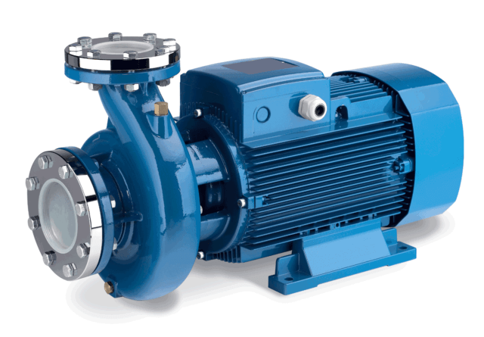
MOTOR TRIFÁSICO
Usos
Bomba de Agua con Motor Trifásico
La inversión del sentido de giro se consigue invirtiendo las conexiones de uno de los devanados del estator, de forma que se modifica el sentido del flujo magnético.

Slide 17
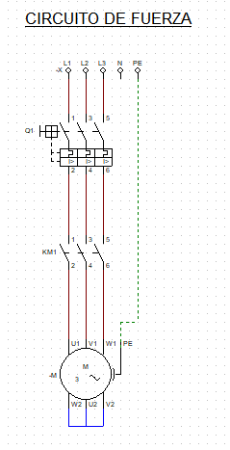
ACCIONAMIENTOS
Partida Directa
Esquema Eléctrico
Es la forma más sencilla de arrancar un motor de baja potencia.

Slide 18
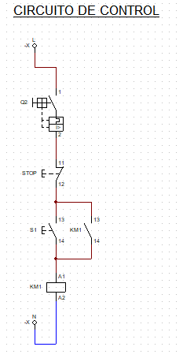
ACCIONAMIENTOS
Partida Directa
Esquema Eléctrico
Es la forma más sencilla de arrancar un motor de baja potencia.

Slide 19
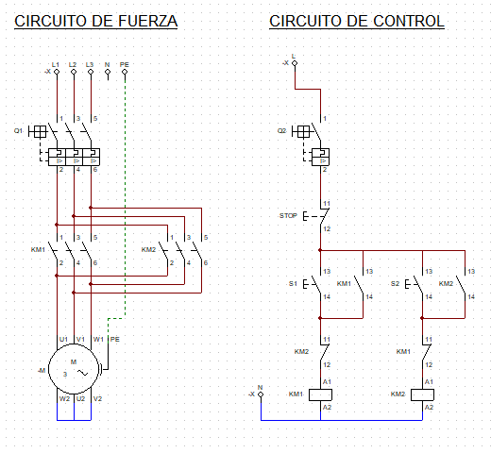
ACCIONAMIENTOS
Cambio de Giro
Esquema Eléctrico
Usando un par de contactores se puede invertir el giro de un motor trifásico, basta cambiar una línea y él girará en sentido contrario.

Slide 20
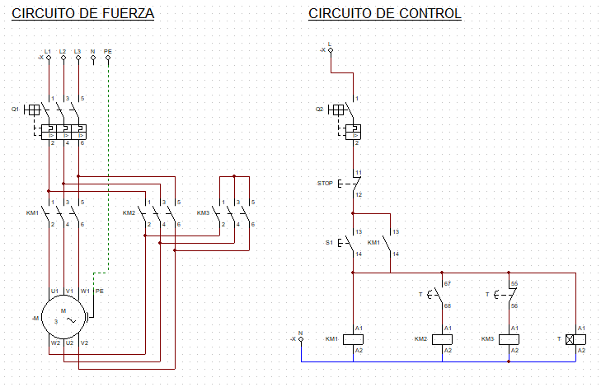
ACCIONAMIENTOS
Conmutador Estrella Triángulo
Esquema Eléctrico
es un tipo de arranque que se le aplica al motor para reducir la intensidad de pico que aparece en el momento de arrancarlo.

Slide 21

MATERIAL
COMPLEMENTARIO
Antes de realizar la actividad práctica te invitamos a que revises la cápsula animada:
“Seguridad y uso de elementos de protección personal”

Slide 22


MATERIAL
COMPLEMENTARIO
Si quieres profundizar, te invitamos a visitar el sitio de TP DIGITAL
Para esta actividad te sugerimos:
  VCO Especialidad Electricidad - Partida Directa
  Grupo 1 y 2 - TP-Digital
  Curvas Características de una Máquina Asíncrona
  Simulador de circuitos de control de motores

Slide 23


TP Digital es un proyecto desarrollado en conjunto por Fundación Chile y Microsoft, con el patrocinado de MINEDUC y la colaboración de INACAP e Intelitek, dirigido a apoyar a los centros educativos y docentes de formación técnico profesional a nivel nacional en el desarrollo virtual de procesos de enseñanza aprendizaje.
Los usuarios que no estén registrados, deben completar los datos en el siguiente formulario: FORMULARIO DE INSCRIPCIÓN
Una vez que lo hagan, reciben un correo electrónico con los datos de acceso a la plataforma, que está en el siguiente link:
https://tp-digital.territorio.la/

Slide 24

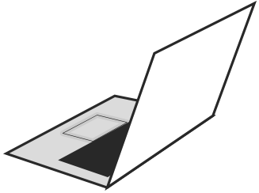

2
REVISEMOS
¿CUÁNTO APRENDIMOS?
MOTOR TRIFÁSICO AC
¡Ahora realizaremos una actividad que resume todo lo que hemos visto!
¡Atentos, atentas!

Slide 25


ANTES DE TERMINAR:
TICKET DE SALIDA
MOTOR TRIFÁSICO AC
¡No olvides contestar y entregar el Ticket de Salida!
¡Hasta la próxima!

